Slide 1
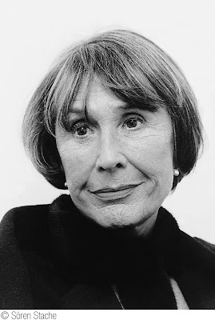
„Als ich nach Berlin zurückkam und durch die Stadt fuhr, hat mich überrascht, wie die deutsche Sprache mit Anglizismen verhunzt wird. Warum machen die das? Coffee to go! Zeitung to go! Shoppen ohne zu stoppen! So ein Quatsch! Wollen die, dass wir alle verblöden?”
18. September 2008
ANGELIKA SCHROBSDORFF (1927-2016), DEUTSCHE SCHRIFTSTELLERIN
Anmerkung: von 1970 bis 2006 hat Schrobsdorff nicht in Deutschland gelebt

Slide 2
ANGLIZISMEN IN DEUTSCHLAND
GLIEDERUNG
Was sind Anglizismen? (+ Varianten)
Beispiele im Alltag
BEREICHERUNG ODER VERARMUNG UNSERER SPRACHE?
Bereicherung oder Verarmung?
Fazit
Literaturverzeichnis
Thalia Isenmann – GFS Deutsch
Notes:
2

Slide 3
ANGLIZISMEN IN DEUTSCHLAND
GLIEDERUNG
Was sind Anglizismen? (+ Varianten)
Beispiele im Alltag
BEREICHERUNG ODER VERARMUNG UNSERER SPRACHE?
Bereicherung oder Verarmung?
Fazit
Literaturverzeichnis
Thalia Isenmann – GFS Deutsch

Slide 4


GLIEDERUNG
Was sind Anglizismen? (+ Varianten)
DEFINITION:
Wortbildung oder Idee aus englischer Sprache in deutsche Sprache übernommen
Mittellateinisch „anglicus” --> „englisch”
In heutigem Gebrauch häufig auch „denglisch”
Gilt zu Beginn als Neologismus („Wortneuschöpfung”)
Nicht nur in Deutschland vertreten, sondern auch in Portugal, Niederlande, Frankreich
„Britizismen”
„Amerikanismen”
Herkunft der Anglizismen
Beispiele im Alltag
Bereicherung oder Verarmung?
Fazit
Quellen

Slide 5
Verschiedene Varianten von Anglizismen
1. Wortentlehnung
2. Lehnübersetzung
z.B. „Laptop”
z.B. „Kreditkarte”
Achtung!
5. Scheinanglizismen
3. Lehnübertragung
4. Lehnbedeutung
z.B. „Wolkenkratzer”
z.B. „etw. realisieren”
z.B. „Handy”

Slide 6
Besonderheiten & weitere Formen
Besondere Arten:
Weitere Formen:
Phonetischer Anglizismus
Orthografischer Anglizismus (Interpunktion)
Morphologischer Anglizismus (Flexion)
Verdrängende Anglizismen (ca. 79%)
Differenzierende Anglizismen (ca. 18%)
Ergänzende Anglizismen (ca. 3%)

Slide 7

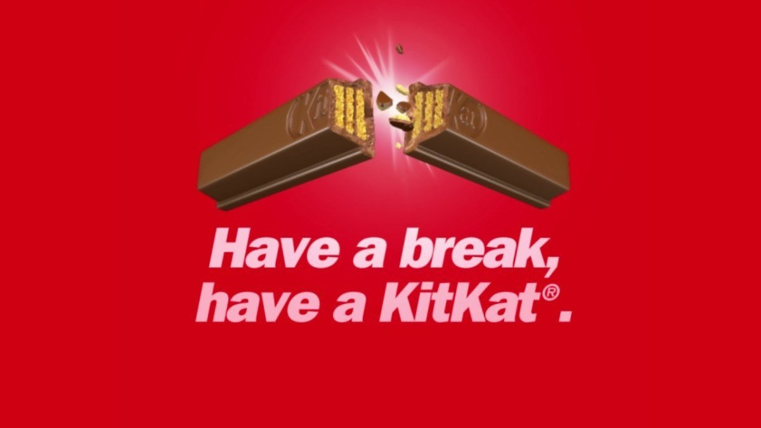
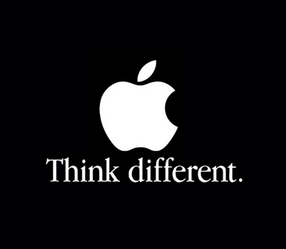


Beispiele im Alltag
Werbung
„Taste the feeling”

Slide 8

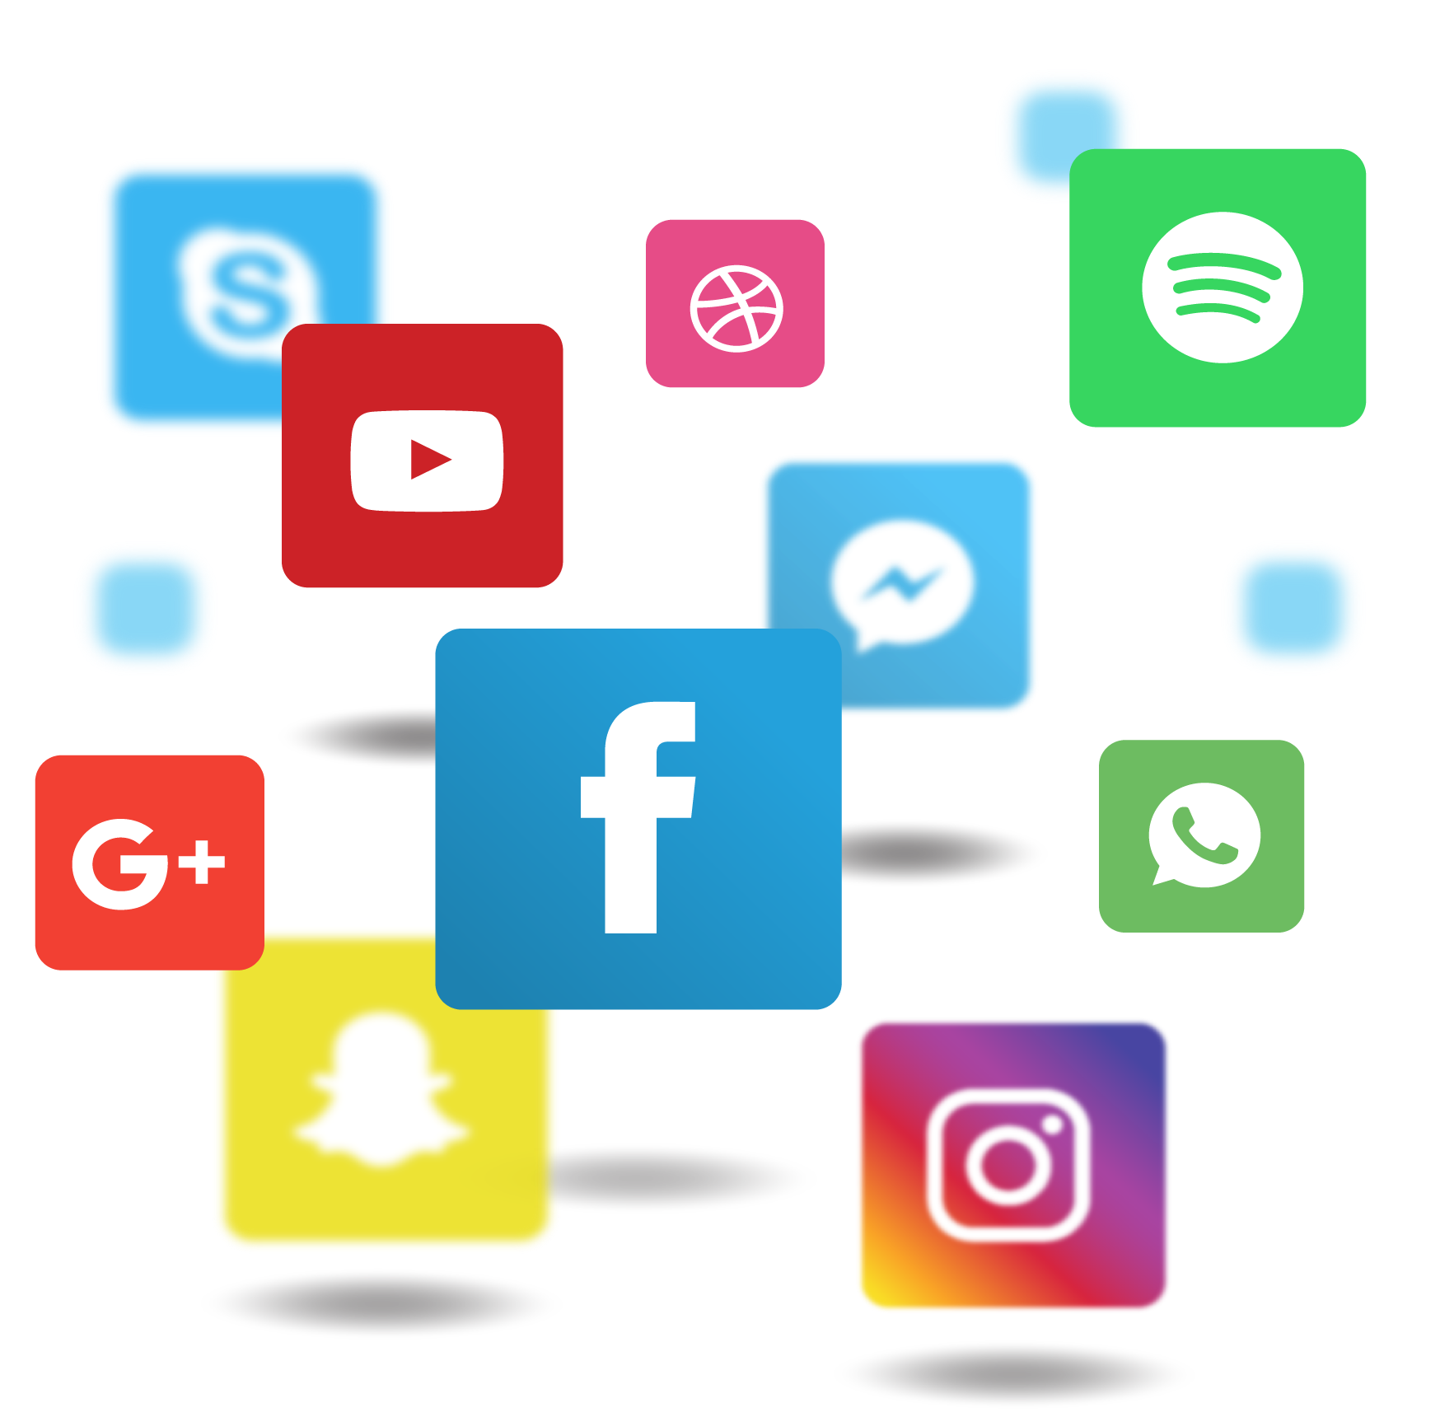
Beispiele im Alltag
Internet / Soziale Medien
„Websites”
„Remote”
„Upload”
„bloggen”
„Browser”
„Download”
„Router”
„Spoiler”
„Adblocker”
„Like”
„Content Creator”
„sharen”
„Messenger”
„Influencer”
„Apps”
„Social Media”
„Selfie”
„posten”

Slide 9
Bereicherung oder Verarmung?
Insbesondere ergänzende und differenzierende Anglizismen bereichern den Wortschatz
Sie tragen dazu bei, starre Verständnisse von Kultur aufzubrechen
Anglizismen stellen keine Bedrohung dar, weil sie ohnehin nur 3,5% der Wörter im Deutschen ausmachen
„Die Gewalt einer Sprache ist nicht, daß sie das Fremde abweist, sondern daß sie es verschlingt” (Johann Wolfgang von Goethe, 1749 – 1832)
Etablierte Anglizismen vereinfachen internationale Kommunikation (weniger Übersetzungsaufwand)
Bestimmte Bereiche (z.B. Technologie) wären ohne Anglizismen aufgeschmissen
Sie können zu einem kreativeren und freieren Umgang mit Sprache beitragen
Sinnlose, bzw. missverständliche Wortkreationen (z.B „body bag”)
Verwechslung mit deutschen Wörtern (z.B. „um etw. battlen” und „um etw. betteln”)
Insbesondere verdrängende Anglizismen werden als Bedrohung der Sprache als „Kulturgut” begriffen
Anglizismen tragen zum Sprachverfall bei
Anglizismen führen teilweise zu Problemen im orthografischen Bereich („Home Office” statt „Homeoffice” oder „Home-Office”)

Slide 10
Mein Fazit
Anglizismen sind in verschiedenen Bereichen, z.B. in der Informationstechnologie so gut wie unvermeidbar
Allerdings können Anglizismen durchaus überflüssig sein (Verdrängende Anglizismen)
Heutzutage benutzten die meisten Anglizismen, um moderner und internationaler zu klingen
Ich stimme den Sprachwissenschaftlern Eisenberg und Karl-Dieter Lehmann zu, dass Anglizismen keine Bedrohung für unsere Sprache sind, denn es ist auch nur ein Wandel der Sprache. Der Sprachwandel begleitet uns schon seit mehreren Jahrtausenden.
Ich finde das Verwenden von Anglizismen nicht unwichtig, allerdings sollte man aufpassen, dass man nicht zu viele und zu komplizierte Wortkreationen verwendet, da das oftmals missverständlich und sinnlos klingen kann
Am Ende muss jedoch jeder für sich selbst entscheiden, wie viel von anderen Sprachen er in seinen Sprachgebrauch einbauen will.
Für mich persönlich sind Anglizismen eine schöne Sache, um die Vielfältigkeit einer Sprache mithilfe einer anderen Sprache auszubreiten. Ich sehe Anglizismen also auf jeden Fall als eine Bereicherung der deutschen Sprache und solange man es nicht übertreibt, sehe ich in ihnen auch keinerlei Bedrohung oder Verarmung der Kultur.

Slide 11
Literaturverzeichnis
Textquellen:
Bildquellen:
https://studyflix.de/deutsch/anglizismen-5181
https://wortwuchs.net/anglizismus/
https://ids-pub.bsz-bw.de/frontdoor/deliver/index/docId/8308/file/Stickel_Meinungen_zu_Fremdwoertern_am_Beispiel_der_Anglizismen_im_heutigen_Deutsch_1984.pdf (Ausschnitt aus „Mitteilungen des deutschen Germanistenverbandes“)
https://news.rub.de/wissenschaft/2019-09-13-tag-der-deutschen-sprache-anglizismen-sind-eine-bereicherung-unseres-wortschatzes
https://www.aphorismen.de/suche?f_thema=Sprache&f_autor=1461_Johann+Wolfgang+von+Goethe
https://de.wikiquote.org/wiki/Angelika_Schrobsdorff
https://karrierebibel.de/anglizismen/
https://erfolg-magazin.de/anglizismen-in-der-werbung-sind-sie-wirklich-effektiv/
https://th.bing.com/th/id/OIP.07qEWZVT_3xM1bV1y0EaXQAAAA?pid=ImgDet&rs=1
https://th.bing.com/th/id/R.5c58bfe1b6860b8e6800c835ff9551a3?rik=Q4mH1hutYLrO9A&pid=ImgRaw&r=0
https://th.bing.com/th/id/R.e937f31260149f0837a14527a41ead22?rik=Gn56Cvr6uzPCcQ&pid=ImgRaw&r=0
https://th.bing.com/th/id/R.8c6046c2028406466e4207f5c0aad9a2?rik=C4M3JMF5w9EORw&riu=http%3a%2f%2f2.bp.blogspot.com%2f-KTlCfOcLXDg%2fVYWCHGIAKII%2fAAAAAAAA0cQ%2fm_0vmbhG1vc%2fs1600%2fthink-different-apple.png&ehk=ySAOOM81xlANgljPBaAsFGZiIyYjRYmOLDt3vQVZkf4%3d&risl=&pid=ImgRaw&r=0
https://th.bing.com/th/id/R.b01770af9435c93c1bbadc37fabaa82d?rik=53%2fqjjm1a6LEPw&pid=ImgRaw&r=0
https://th.bing.com/th/id/R.da590bdf88218c09dbbee02fecc66075?rik=EBJH57FYyrlznQ&riu=http%3a%2f%2fwww.psychologon.cz%2fdata%2fobrazky%2f343-co-ne-vidime-v-reklame%2fobr+12++podprah.png&ehk=GqdTiuWAWUB%2bn9GzEr54TwdqncIalaVBKxeOmBVgTr8%3d&risl=&pid=ImgRaw&r=0
https://s3-us-west-2.amazonaws.com/courses-images-archive-read-only/wp-content/uploads/sites/746/2015/08/23082016/browser-773215_1280.png
https://freepngimg.com/thumb/social_media/73928-applications-media-communicatiemiddel-application-social-icon-software.png

Slide 12
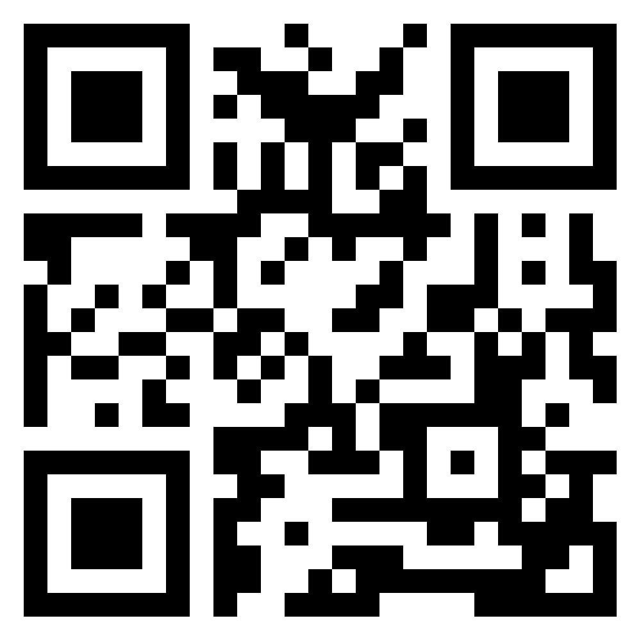
Die Quellen, die PowerPoint und das Handout findet ihr auch hier:
https://einfachthalia.github.io/

